Slide 1
L’age industriel à travers les arts
Le réalisme en peinture
Depuis le XVIIe siècle, le genre « majeur » en peinture (la peinture religieuse, d’histoire ou de mythologie) est réservé aux grands maitres.
Les genres « mineurs » sont le portrait, le paysage et la nature morte. Au milieu du XIXe siècle, certains artistes décident d’abandonner le genre majeur pour peindre le monde réel. Ils se nomment eux-mêmes « les réalistes ».
On ne voit pas le visage des glaneuses : Millet fait le « portrait » d’un travail, pas celui de travailleuses. Il n’aime ni la peinture néo-classique ni la peinture romantique : pour lui les personnages y ont des positions fausses et forcées.
Les Glaneuses, Jean-François Millet
Huite sur toile – 0,83 m x 1,10 m
musée d’Orsay, Paris - 1857

Slide 2
La musique au XIXe siècle - L’opéra
En Italie, Rossini renouvelle l’opéra en écrivant des œuvres enlevées, vivantes, comme le Barbier de Séville (1816). Elles lui valent un grand succès partout en Europe.
Giuseppi Verdi veut surtout raconter des histoires pleines de passion, d’évènements dramatiques, de combats pour la liberté. Il accorde une place importante aux chœurs.
Au cours du XIXe siècle, Paris est une des capitales européennes de l’opéra. Georges Bizet y fait représenter Carmen en 1875.
C’est l’opéra le plus populaire et le plus connu de nos jours. Il raconte l’histoire de don José, qui, aveuglé par son amour pour Carmen, en viendra à la tuer.
L'amour est un oiseau rebelle Que nul ne peut apprivoiser Et c'est bien en vain qu'on l'appelle S'il lui convient de refuser Rien n'y fait, menace ou prière L'un parle bien, l'autre se tait Et c'est l'autre que je préfère Il n'a rien dit, mais il me plaît L'amour L'amour L'amour L'amour L'amour est enfant de bohème Il n'a jamais, jamais, connu de loi
Si tu ne m'aimes pas, je t'aime Et si je t'aime, prends garde à toi Prends garde à toi Si tu ne m'aimes pas, si tu ne m'aimes pas, je t'aime Prends garde à toi Mais si je t'aime, si je t'aime, prends garde à toi
Maria Callas chante L’amour est un oiseau rebelle, extrait de l’opéra Carmen.
https://www.youtube.com/watch?v=lspRhX5Vhhg
Le même extrait joué dans un opéra : https://www.youtube.com/watch?v=LPBm7MwYLhg

Slide 3
Le Paris de Haussmann et l’opéra Garnier
Sous le Second Empire, Georges Eugène Haussmann, préfet de la Seine de 1853 à 1869, entreprend de grands travaux de rénovation de Paris. Il ouvre de larges avenues, crée des gares et des ponts. Il fait réaliser des jardins et des parcs.
Les façades des immeubles haussmanniens sont sévères : elles sont rectilignes et sans couleurs. Sur l’avenue, on peut voir les éclairages, les devantures des boutiques, des cafés et des restaurants.
Napoléon III commande un nouvel opéra : Charles Garnier, son architecte bâtit un monument qui s’oppose à l’austérité de l’avenue. Pour cela, il multiplie les formes rondes comme le dôme qui le surplombe, les sculptures, les marbres et les dorures sur ses façades..
L’architecture industrielle : les gares
Au XIXe siècle, les architectes et les ingénieurs apprennent à se servir du métal comme matériau principal. Le fer, l’acier et la fonte permettent des constructions beaucoup plus grandes et hautes qu’auparavant. Ils seront utilisés pour construire les nouveaux types de bâtiments, très vastes, que nécessite le développement du chemin de fer : les gares.
En image, la gare d’Orsay à Paris qui a été transformée et aujourd’hui est un musée.
Lexique
Rectiligne : en ligne droite
Un dôme : un toit élevé, de forme arrondie, qui surmonte certains monuments.

Slide 4
Romans et nouvelles au XIXe siècle
Au XIXe siècle, on lit de plus en plus de romans. Les grands romanciers –Balzac, Flaubert, Zola- décrivent la société et les individus. Le roman Les Misérables de Victor Hugo (1802-1885) est un des plus célèbres au monde : l’auteur y dénonce la misère et l’injustice. D’autres récits sont publiés : romans historiques, nouvelles, dont les célèbres Lettres de mon moulin, d’Alphonse Daudet (1840-1897).
La poésie au XIXe siècle
Au début du XIXe siècle, les poètes comme Lamartine, Musset et Hugo expriment avec force ce qu’ils ressentent devant la vie, l’amour, la mort, la société. Vers 1850, Charles Baudelaire (1821-1867), trouvant que « tout a été dit » , cherche d’autres mots pour décrire la beauté qu’il défend avant tout. A la fin du siècle, Paul Verlaine (1844-1896) veut créer dans ses textes « de la musique avant toute chose ».
Chanson d’automne
Les sanglots longs
Des violons
De l’automne
Blessent mon cœur
D’une langueur monotone
Tout suffocant
Et blême, quand sonne l’heure,
Je me souviens
Des jours anciens et je pleure ;
Et je m’en vais
Au vent mauvais qui emporte
Deçà, delà,
Pareil à la feuille morte.
Paul Verlaine, Poèmes saturniens, 1866
Le chat
De sa fourrure blonde et brune
Sort un parfum si doux, qu’un soir
J’en fus embaumé, pour l’avoir
Caressée une fois, rien qu’une.
C’est l’esprit familier du lieu ;
Il juge, il préside, il inspire
Toutes choses dans son empire;
Peut-être est-il fée, est-il dieu ?
Quand mes yeux, vers ce chat que j’aime
Tirés comme par un aimant,
Se retournent docilement,
Et que je regarde en moi-même,
Je vois avec étonnement
Le feu de ses prunelles pâles,
Clairs fanaux, vivantes opales,
Qui me regardent fixement.
Charles Baudelaire, Les fleurs du mal
La petite Cosette a été recueillie chez les Thénardier, qui la maltraitent. Elle va être battue parce qu’elle vient de toucher à la poupée des filles de la maison. Un homme, qui l’a rencontrée dans la journée, assiste à la scène.
L’homme alla droit à la porte de la rue, l’ouvrit et sortit. Dès qu’il fut sorti, la Thénardier profita de son absence pour allonger sous la table à Cosette un grand coup de pied qui fit jeter à l’enfant les hauts cris. La porte se rouvrit, l’homme reparut, il portait dans ses deux mains une poupée fabuleuse que tous les marmots du village contemplaient depuis le matin, et il la posa devant Cosette en disant :
- Tiens, c’est pour toi…
Cosette leva les yeux, elle avait vu venir l’homme à elle avec cette poupée comme elle eût vu venir le soleil, elle entendit ces paroles inouïes : c’est pour toi, elle le regarda, elle regarda la poupée, puis elle recula lentement, et s’alla cacher tout au fond sous la table dans le coin du mur. Elle ne pleurait plus, elle ne criait plus, elle avait l’air de ne plus oser respirer.
Victor Hugo, Les Misérables, 1862.

Slide 5
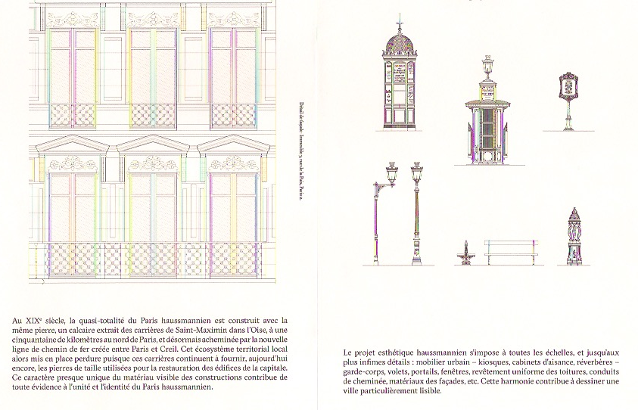
coloriages
Pour aller plus loin : C’est pas sorcier, Paris Lumière - https://www.youtube.com/watch?v=H6AhK_GcNn4
La création des grands magasins (de très beaux documents) en particulier la première moitié sur Paris :
https://www.youtube.com/watch?v=Nxe6CrGhLwc
Ici, quelques images sur la création du Bon Marché : https://www.youtube.com/watch?v=eCeu18Ym9DY

